Slide 1
Обобщающий урок по биологии
«Химическая и структурная организация клетки»
СВОЯ ИГРА

Slide 2
СВОЯ ИГРА
Вещества клетки | 10 | 20 | 30 | 40 | 50
Органоиды клетки | 10 | 20 | 30 | 40 | 50
Функции органоидов | 10 | 20 | 30 | 40 | 50
Клетки бактерий, грибов, растений, животных | 10 | 20 | 30 | 40 | 50
Ученые | 10 | 20 | 30 | 40 | 50
Разное | 10 | 20 | 30 | 40 | 50

Slide 3
Вещества клетки 10
Что является мономером белков? Сколько типов мономеров можно встретить в составе полипептидов?
Ответ: аминокислоты, 20 аминокислот.

Slide 4
Вещества клетки 20
Что такое ДНК? Что является мономером ДНК?
Ответ: дезоксирибонуклеиновая кислота (нуклеиновая кислота), нуклеотиды (А, Т, Г, Ц).

Slide 5
Вещества клетки 30
Вещества, имеющие формулу С_{x}(Н₂О)_{y.} Перечислить их функции.
Ответ: углеводы; энергетическая, структурная, запасающая, защитная, рецепторная.

Slide 6
Вещества клетки 40
Разрушение связей в молекуле белка; нарушение пространственной структуры белковой молекулы под влиянием различных внешних воздействий.
Ответ: денатурация.

Slide 7
Вещества клетки 50
Внутриядерные белки, связанные в комплекс с ДНК.
Ответ: белки-гистоны.

Slide 8
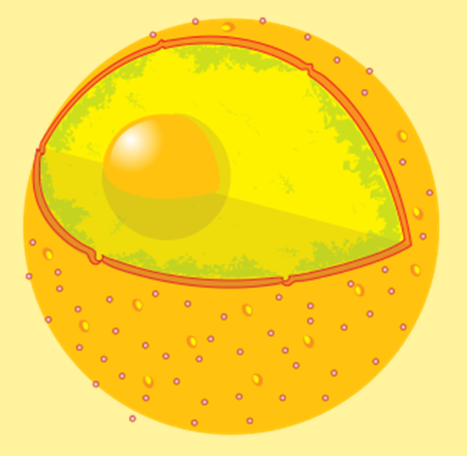
Органоиды клетки 10
Этот органоид называют «хранилищем инструкций и чертежей» строения клетки. Его нет у бактерий.
Ответ: ядро.

Slide 9
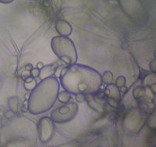
Органоиды клетки 20
Амилопласты, протеинопласты, элайопласты… О каком типе пластид идет речь?
Ответ: лейкопласты.

Slide 10
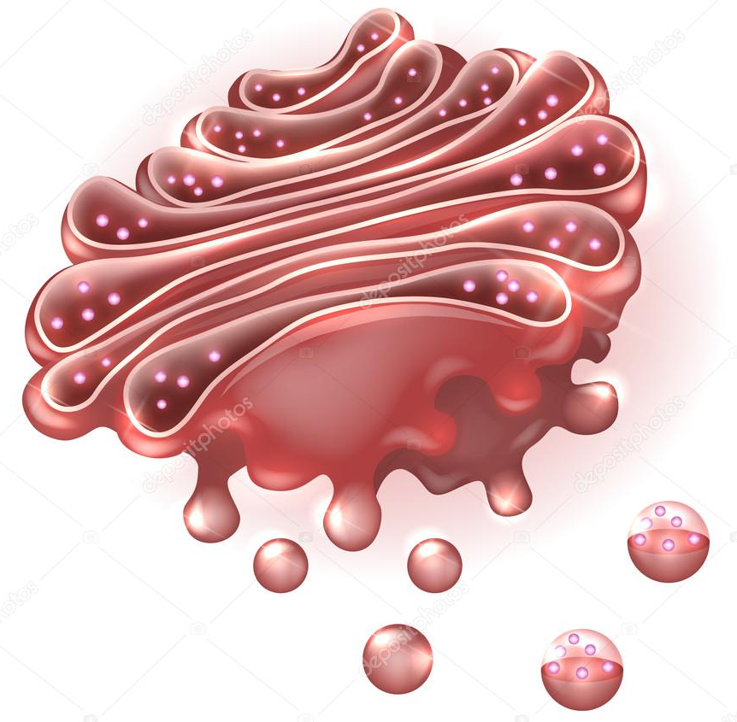
Органоиды клетки 30
Поступающие в просветы полостей и канальцев ЭПС продукты биосинтеза концентрируются и транспортируются в этот органоид клетки. Он имеет следующие размеры: 5-10мкм, состоит из 3-8 сложенных стопкой, уплощенных, слегка изогнутых, дискообразных полостей.
Ответ: аппарат Гольжди.

Slide 11
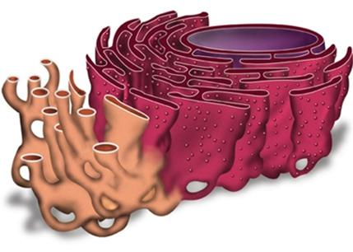
Органоиды клетки 40
Система мембран и каналов, пронизывающих цитоплазму клеток эукариот.
Ответ: ЭПС.

Slide 12
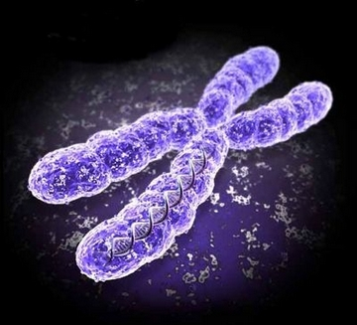
Органоиды клетки 50
Органоиды клеточного ядра, являющиеся носителями генов и определяющие наследственные свойства клеток и организмов.
Ответ: хромосомы.

Slide 13
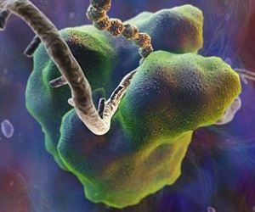
Функции органоидов 10
Эти мелкие гранулярные органоиды отвечают за синтез белков в клетке. Часто образуют комплексы с ЭПС.
Ответ: рибосомы.

Slide 14
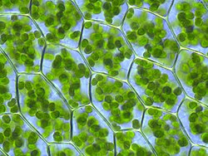
Функции органоидов 20
Эти органоиды превращают энергию солнечного света в энергию макроэргических связей АТФ и синтезируют углеводы за счет этой энергии из углекислого газа воздуха.
Ответ: хлоропласты.

Slide 15
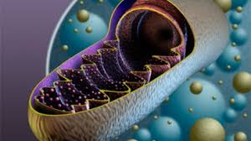
Функции органоидов 30
В этом органоиде без огня и дыма, но очень эффективно «сжигаются» питательные вещества. КПД необычайно высок: 50%. Как он называется?
Ответ: митохондрия.

Slide 16
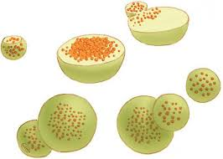
Функции органоидов 40
Основная функция этих органоидов – переваривание клеток хвоста головастика при его превращении в лягушку.
Ответ: лизосомы.

Slide 17
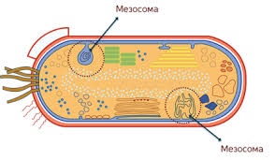
Функции органоидов 50
Эти органоиды выполняют у бактерий различные функции - могут служить митохондриями, выполнять функции эндоплазматического ретикулума, аппарата Гольджи, пластид. Представляют собой многочисленные внутрицитоплазматические впячивания.
Ответ: мезосомы.

Slide 18
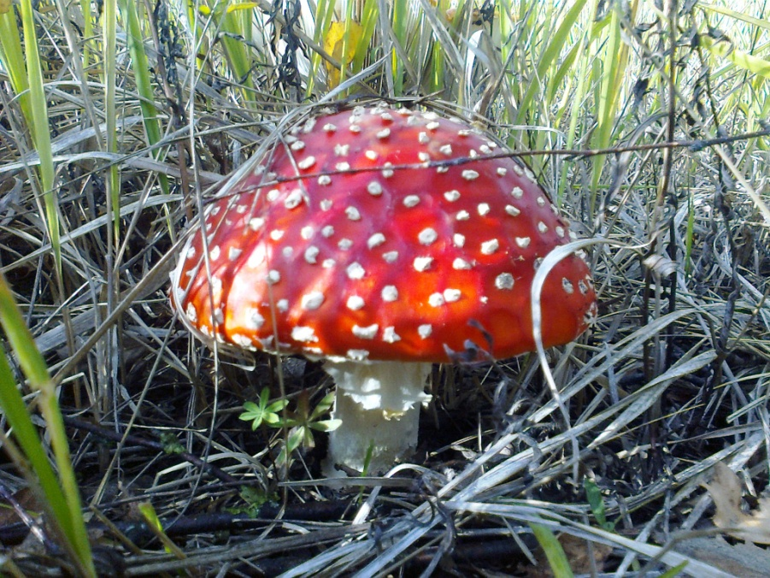
Клетки 10
В клеточной стенке этих организмов содержится хитин.
Ответ: грибы.

Slide 19
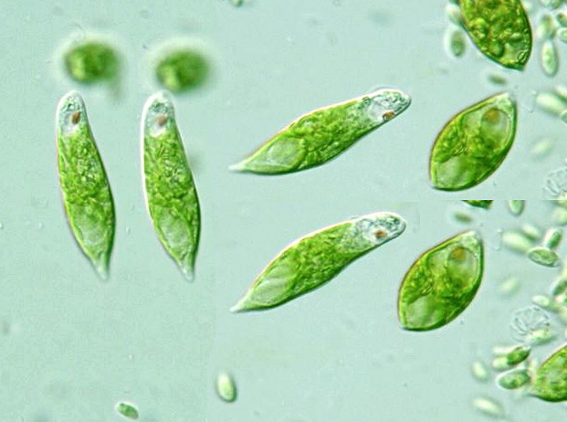
Клетки 20
Какой одноклеточный организм питается и как растение, и как животное?
Ответ: эвглена зеленая.

Slide 20
Клетки 30
Запасной углевод в клетках животных.
Ответ: гликоген.

Slide 21
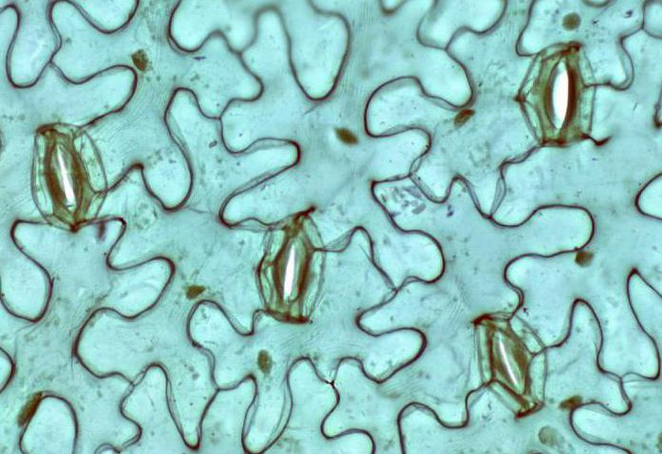
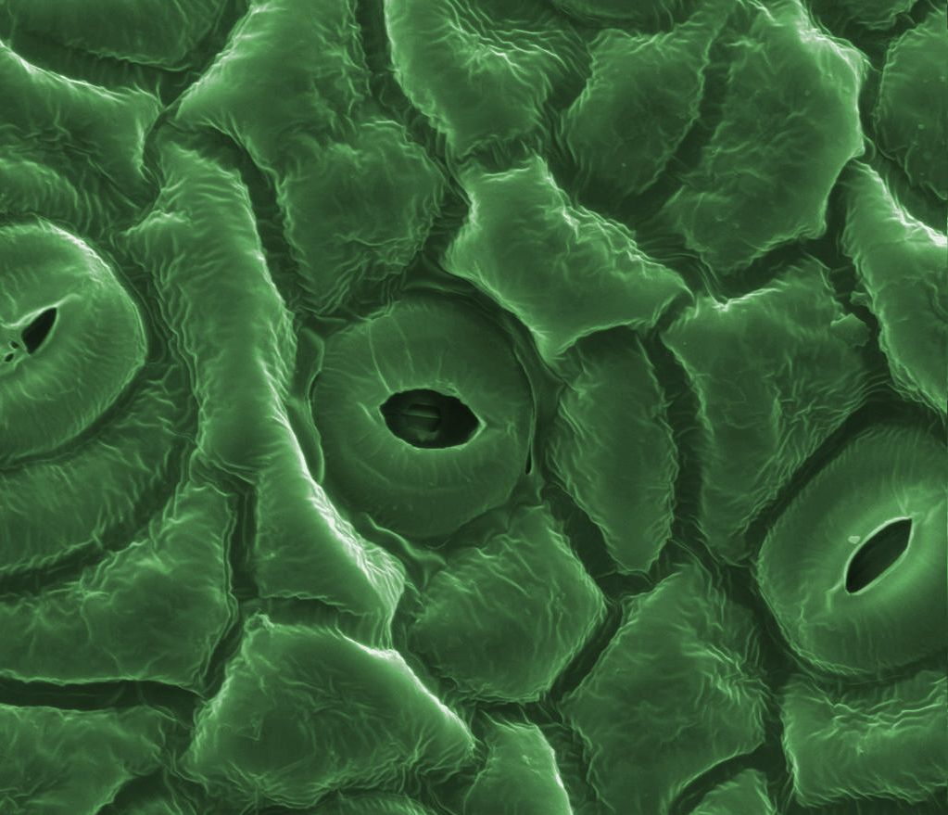
Клетки 40
Какие клетки изображены на рисунке? Каким организмам они принадлежат?
Ответ: клетки эпидермиса листа; принадлежат растениям.

Slide 22
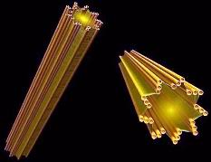
Клетки 50
Деление клетки часто называют «танцем хромосом». Но хромосомы в этом «танце» не самостоятельны. Их движение связаны с органоидом, которого нет у цветковых растений. С каким органоидом?
Ответ: клеточный центр, представленный 2-мя центриолями.

Slide 23
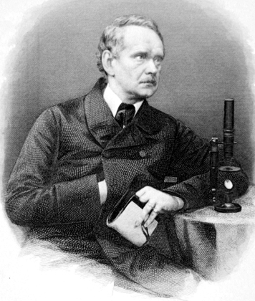
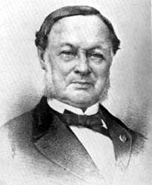
Ученые 10
Ученые, творцы постулатов клеточной теории.
Ответ: М. Шлейден и Т. Шванн.

Slide 24
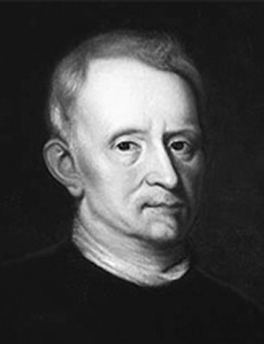
Ученые 20
Этот ученый впервые в научной литературе употребил термин «клетка».
Ответ: Р. Гук.

Slide 25
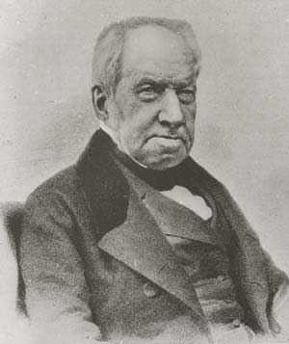
Ученые 30
Знаменитый английский ботаник, первооткрыватель хаотического теплового движения частиц, в 1831 году открывший существование ядра.
Ответ: Р. Броун.

Slide 26
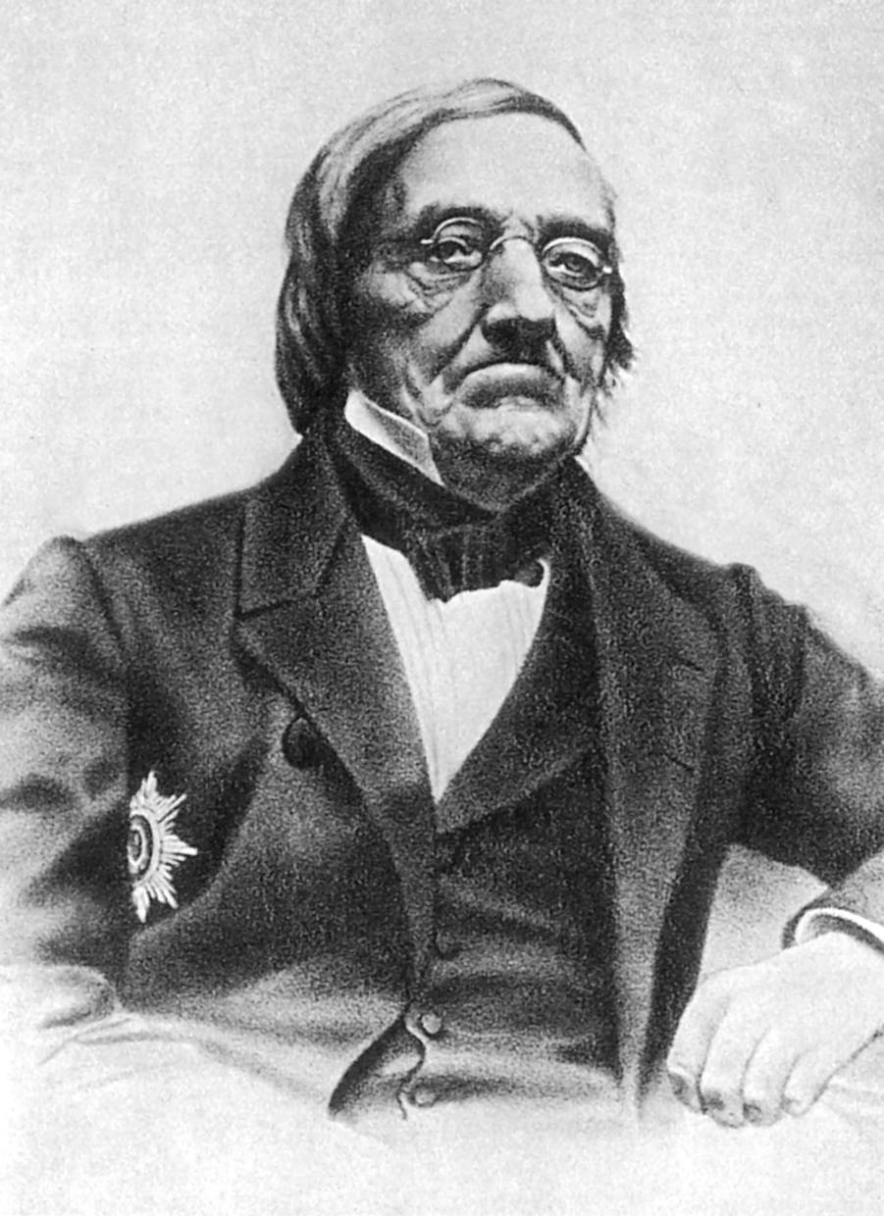
Ученые 40
Этот ученый открыл яйцеклетку у млекопитающих, описал стадию бластулы; изучил эмбриогенез цыпленка.
Ответ: К. Бэр.

Slide 27
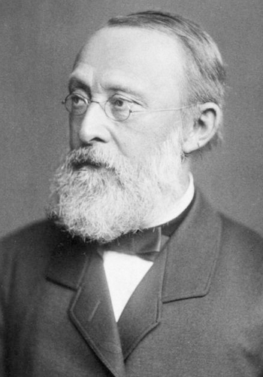
Ученые 50
Ученый, в 1859 году предложивший знаменитый тезис «Из клетки - клетка».
Ответ: Р. Вирхов.

Slide 28
Разное 10
Отгадайте ребусы.
Ответ: Вирхов, Гук, Шлейден, Мечников, Броун.

Slide 29
Разное 20
В клетках различных органов крысы суммарный объем митохондрий по отношению к общему объему клетки составляет: в печени- 18,4%, в поджелудочной железе- 7,9%,в сердце-35,8%.Объясните причину такой разницы в содержании митохондрий в клетках.

Slide 30
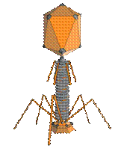
Разное 30
Зараженные бактерии набухают, через 30 минут их клеточная стенка лопается, а на свободу выходит сотня новорожденных. Как их зовут?
Ответ: бактериофаги.

Slide 31
Разное 40
Установите соответствие между белками и их функциями.
БЕЛОК | ФУНКЦИЯ
Кератин | Транспортная
Гемоглобин | Структурная
Пепсин | Регуляторная
Инсулин | Ферментативная
Миозин | Защитная
Лизоцим | Двигательная

Slide 32
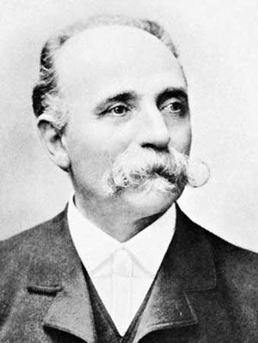
Разное 50
В 1906 году этому ученому была присуждена Нобелевская премия. Им был открыт один из органоидов клетки, который назван в честь этого ученого.
Ответ: Камилло Гольджи.

Slide 33
Спасибо за внимание!

